Slide 1
数字孪生技术与工程实践 第1章 数字孪生的发展

Slide 2
引言——“数字孪生”成为一个热门词汇
世界著名咨询公司Gartner连续三年（2017~2019）将数字孪生列入十大战略性科技发展趋势
德勤发布的《德勤2020技术趋势》中数字孪生是五大可引发颠覆性变革的关键新兴趋势之一
上海图书馆（上海科学技术情报研究所）发布的《2020全球前沿科技热点研究》报告中评选出了7个领域的20项前沿科技热点，数字孪生亦罗列其中
市场研究公司Markets&Markets预测，数字孪生市场在从2019年到2025年的五年内将增长十倍，从每年38亿美元增长到358亿美元，年复合增长率（CAGR）高达37.8%，汽车和交通运输行业的数字孪生市场将占据最大的市场份额
全球知名的未来学家Thomas Frey预测，到2022年，85%的物联网平台将使用某种数字孪生技术进行监控，并且在智能家居管理中心、工业设备监控、远程操控、智慧城市管理、现实世界探索、健康监测与管理、大脑活动的监控与管理等七个方面极大改变现有的工作和生活方式

Slide 3

问题
数字孪生如何构建？
数字孪生是什么？
数字孪生能解决什么问题？
数字孪生是如何产生和发展的？
数字孪生系统的组成是什么？
这些问题，在本书会得到解答。

Slide 4
第1章目录
1.1 物理孪生和数字孪生
1.2 数字孪生的概念
1.3 数字孪生的特征
1.4 数字孪生体的生命周期
1.5 数字孪生的应用
1.6 数字孪生的发展

Slide 5
1.1 物理孪生和数字孪生

Slide 6
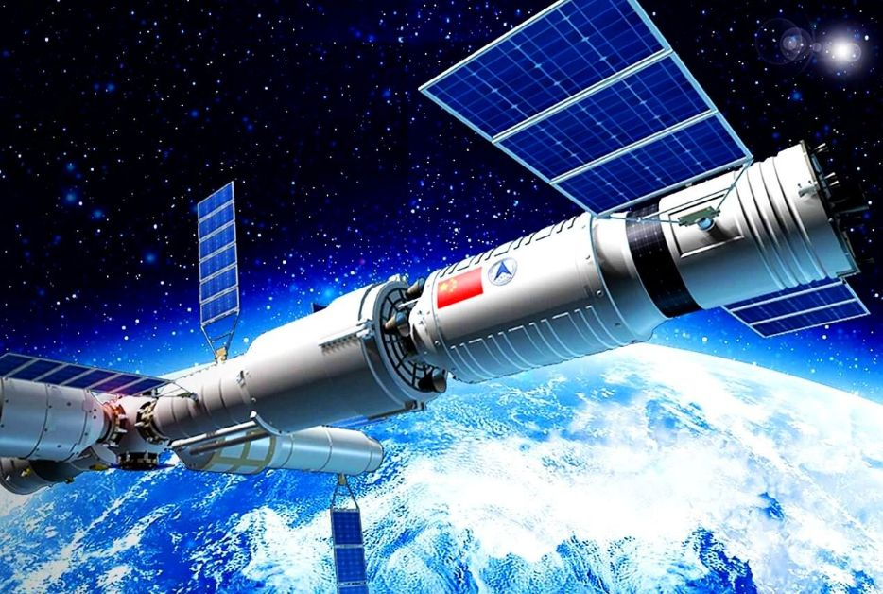
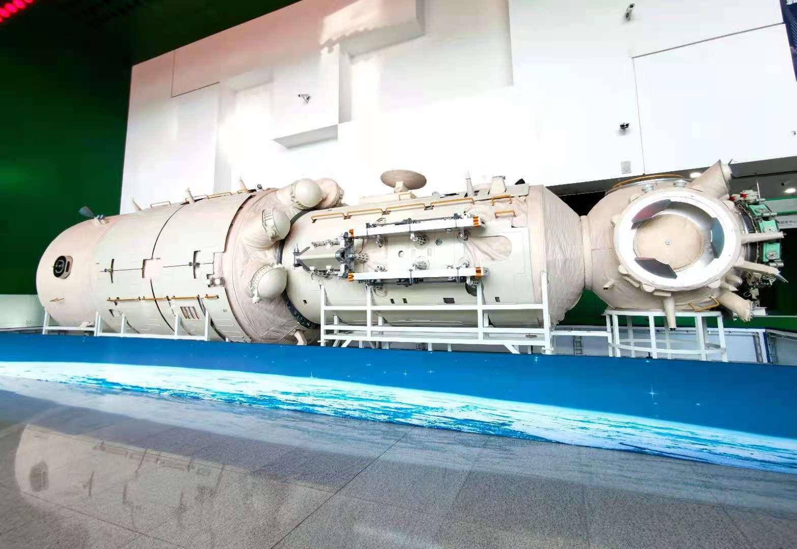
物理孪生
孪生（Twin）的概念来自NASA的阿波罗项目：两个完全相同的空间飞行器。
中国的空间站也是如此：
在航天科技集团空间技术研究院的实验室，一台与太空中运行的天和核心舱一模一样的装备也正在运行中，它被形象地称作“地面空间站”。
这是地面的1:1的物理在轨运营支持系统，主要作用是它可以接收在轨的遥测数据，可以设置成跟天上一样的飞行状态，来验证整个飞行程序。同时，如果需要对空间站进行维护调整，可以在地面空间站上进行模拟操作，各类操作步骤优化和确定后再指导太空中的宇航员进行操作，以保证太空中各类动作一次成功完成。

Slide 7
从“物理孪生”到“数字孪生”
而同一个时间下线的两件一样的工业产品，还不能称为“孪生体”。因为当代的工业体系，能保证同时生产出来的产品是“一模一样”的，其性能也是基本一致的。但是如果两件产品运行环境不同、运行参数不同，其行为和使用寿命是不同的。只有不同的两件产品在后期运行过程中，通过数据同步，实现两件产品运行过程状态一致，才能称之为“孪生体”
如果物理对象在数字空间有一个与其一致的孪生体，那就是“数字孪生”
2003年，美国密歇根大学Michael Grieves教授提出“与物理产品等价的虚拟数字化表达”概念，这可以看做是产品数字孪生的一个启蒙
2010年NASA描述了航天器数字孪生的概念和功能

Slide 8
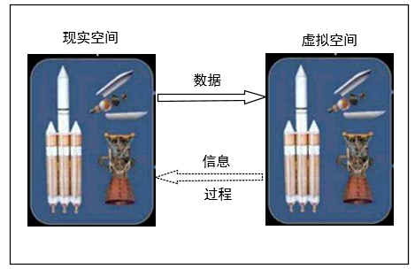
从“物理孪生”到“数字孪生”
2011年3月，美国空军研究实验室（Air Force Research Laboratory, AFRL）结构力学部门的Pamela A. Kobryn和Eric J. Tuegel，做了一次演讲，题目是“Condition-based Maintenance Plus Structural Integrity (CBM+SI) & the Airframe Digital Twin（基于状态的维护+结构完整性&战斗机机体数字孪生）”，首次明确提到了数字孪生（Digital Twin）这个词汇。2012 年，NASA 和 AFRL 合作共同提出了未来飞行器的数字孪生体范例，以应对未来飞行器高负载、轻质量以及极端环境下服役更长时间的需求
信息镜像模型（Information Mirroring Model）：包括三个部分：真实世界的物理产品、虚拟世界的虚拟产品、连接虚拟和真实空间的数据和信息。

Slide 9
1.2 数字孪生的概念

Slide 10
数字孪生的不同定义
也有称之为：数字镜像、数字映射、数字双胞胎、数字双生、数字孪生体等。
2017-2019年，Gartner的定义：
数字孪生是实物或系统的动态软件模型（2017）
数字孪生是现实世界实物或系统的数字化表达（2018）
数字孪生是现实生活中物体、流程或系统的数字镜像（2019）
Michael Grieves教授认为：
数字孪生是一组虚拟信息结构，可以从微观原子级别到宏观几何级别全面描述潜在的物理制成品。在最佳状态下，可以通过数字孪生获得任何物理制成品的信息
北京航空航天大学的陶飞教授认为：
数字孪生（Digital Twin）是以数字化方式创建物理实体的虚拟模型，借助数据模拟物理实体在现实环境中的行为, 通过虚实交互反馈、数据融合分析、决策迭代优化等手段，为物理实体增加或扩展新的能力。
作为一种充分利用模型、数据、智能并集成多学科的技术，数字孪生面向产品全生命周期过程, 发挥连接物理世界和信息世界的桥梁和纽带作用, 提供更加实时、高效、智能的服务。

Slide 11
数字孪生
以模型和数据为基础，通过多学科耦合仿真等方法，完成现实世界中的物理实体到虚拟世界中的镜像数字化模型的精准映射，并充分利用二者的双向交互反馈、迭代运行，以达到物理实体状态在数字空间的同步呈现，通过镜像化数字化模型的诊断、分析和预测，进而优化实体对象在其全生命周期中的决策、控制行为，最终实现实体与数字模型的共享智慧与协同发展
几个词的不同含义：
数字孪生
数字孪生系统
数字孪生体

Slide 12
1.3 数字孪生的特征

Slide 13
数字孪生的特征（1）
1 多领域综合的数字化模型
数字孪生是仿真应用的发展和升级。
例如，产品数字孪生不仅具备传统产品仿真的特点，从概念模型和设计阶段着手，先于现实世界的物理实体构建数字模型，而且数字模型与物理实体共生，贯穿实体对象的整个生命周期，建立数字化、单一来源的全生命周期档案，实现产品全过程追溯，完成物理实体的细致、精准、忠实的表达。
多领域的知识集成。多个物理系统融合、多学科、多领域融合。
数字孪生体和物理实体应该是“形神兼似”。
数据驱动的建模方法有助于处理仅仅利用机理/传统数学模型无法处理的复杂系统，通过保证几何、物理、行为、规则模型与刻画的实体对象保持高度的一致性来让所建立模型尽可能逼近实体。

Slide 14
数字孪生的特征（2）
2 以模型为核心的数据采集与组织
数据是数字孪生的基础要素，其来源包括两部分，一部分是物理实体对象及其环境采集而得，另外一部分是各类模型仿真后产生。多种类、全方位、海量动态数据推动实体/虚拟模型的更新、优化与发展。
物理系统的智能感知与全面互联互通是物理实体数据的重要来源，是实现模型、数据、服务等融合的前提。
数据的组织以模型为核心。
3 双向映射、动态交互、实时连接和迭代优化
物理系统、数字模型通过实时连接，进行动态交互、实现双向映射。
适合应用场景的实时连接。
数字孪生系统必须能不断地迭代优化，即适应内外部的快速变化并做出针对性的调整，能根据行业、服务需求、场景、性能指标等不同要求完成系统的拓展、裁剪、重构与多层次调整。这个优化首先在数字空间发生，同时也同步在物理系统中发生。

Slide 15
数字孪生的特征（3）
4 推演预测与分析等智能化功能
数字孪生将真实运行物体的实际情况结合数字模型在软件界面中进行直观呈现，这个是数字孪生的监控功能。
数字孪生系统具备模拟、监控、诊断、推演预测与分析、自主决策、自主管控与执行等智能化功能。
预测是数字孪生的核心价值所在。动态预测的基础正是系统中全面互联互通的数据流、信息流以及所建立的高拟实性数字化模型。
数字孪生可看作是一种技术、方法、过程、思路、框架和途径。

Slide 16
1.4 数字孪生体的生命周期

Slide 17
数字孪生体的生命周期三个阶段
数字孪生系统是某个产品、某个系统在其生命周期中的一个具象表达，是一个包括物理实体、虚拟实体以及虚实之间的交互迭代关系，并最终形成以实体对象或行为“以实到虚”全要素层级映射、“以虚控实”为目标的体系，所以称之为Digital twins
区别于Digital twin（数字孪生体）。
根据数字孪生体的特征和功能将其生命周期分为三个阶段：
前期阶段——数字胚胎：
是“以虚拟实”阶段。数字胚胎是在物理实体对象设计阶段产生的，数字胚胎先于物理实体对象出现，所以用数字胚胎去表达尚未实现的物理对象的设计意图是对物理实体进行理想化和经验化的定义
中期阶段——数字化映射体阶段：
其功能为以虚映实。通过对物理对象的多层级数字化映射，建立面向物理实体与行为逻辑的数据驱动模型，孪生数据是数据驱动的基础，可以实现物理实体对象和数字化映射对象之间的映射，包括模型行为逻辑和运行流程，并且这个映射模拟会根据实际反馈，随着物理实体的变化而自动做出相应的变化
第三阶段：孪生体智能阶段：
是数字孪生体具备智能化的阶段，该阶段数字孪生体继承了前面两个阶段的数据和模型，同时借助大数据挖掘和智能算法，按照“知识模型-智慧决策-精准执行”的方式精准控制物理实体对象，以达到“以虚控实”的功能目标。

Slide 18
数字孪生演化过程

Slide 19
1.5 数字孪生的应用

Slide 20
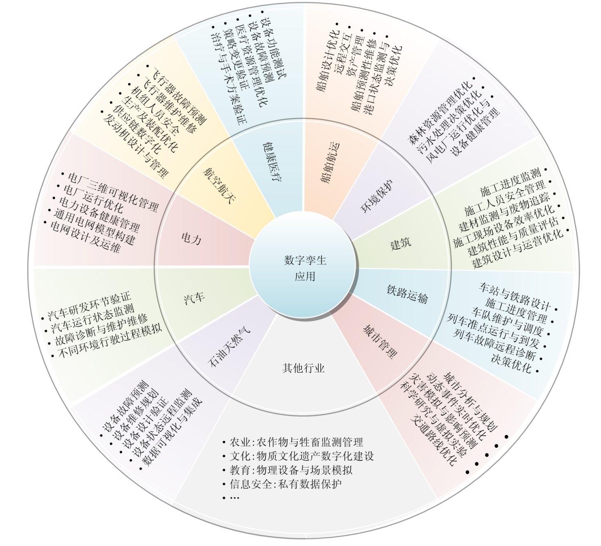
数字孪生的应用领域

Slide 21
产品数字孪生和系统数字孪生
从孪生对象的组成来说，数字孪生的应用可以分成产品数字孪生和系统数字孪生
产品数字孪生，就是在信息空间构建了产品的数字孪生体，对于物理产品，一般包括产品的三维几何模型及其相关的机理模型和数据模型；对于服务产品，一般包括活动过程模型及其相关的机理和数据模型。
系统是由相互作用、相互依赖的若干组成部分结合而成的，具有特定功能和一定结构的有机整体。一个系统可能是更大系统的组成部分。一条柔性加工单元、一条流水线、一个车间、一个工厂、一个城市都是一个系统，但是系统的复杂程度不一
产品数字孪生着重把一个产品看做一个整体，从产品满足、维持、延长其设计性能的角度来考虑；系统数字孪生则更多地从系统组成部分的协同运行、满足系统多个目标优化的角度来考虑。
产品从其出厂之后，一般其组成相对固定，其内部各部件之间的约束和通讯关系较为稳定，而系统可以通过对其组成部分的结构或逻辑关系进行调整以实现更优的运行目标。

Slide 22
数字孪生的作用
预测：
预测是最高层级，帮助企业预测潜在风险，合理规划产品或设备的维护。目前在产品的预测性维修维护方面有大量应用。比如GE为每个引擎、每个涡轮、每台核磁共振仪，创造一个数字孪生体，通过这些拟真的数字化模型，在虚拟空间进行调试、试验，即可知道如何让机器效率达到最高。只需将最优方案应用于实体模型上即可。
监控与操纵
诊断
映射
预测
监控与操纵：
利用数字孪生实现监控和操作，即把实体模型和虚拟模型连接在一起，通过虚拟模型反映物理对象的变化。比如PTC的数字孪生方案，能够藉由在自行车上装载感应器，记录自行车的实际情况，例如所受外来压力、速度以及地理位置改变等
诊断：
诊断即当设备发生异常时，用数字孪生手段寻找根本原因。监控与诊断/预测的区别在于监控允许调整控制输入，并获得系统响应，但过程中不允许改变系统自身的设计，而诊断/预测允许调整设计输入，判断系统的影响。
映射：
映射是数字孪生的最低层次，其表现为建立实体模型的三维模型，并运用装配、动画等方式模拟零部件的运动方式。在实际运用中有许多案例，比如工厂的装配仿真。通过装配仿真，工程师能够更好地了解产品的结构、运行状态等。

Slide 23
数字孪生应用的切入点
由虚切入。在实体存在之前，构建虚拟数字模型，通过虚拟数字模型的仿真来明确实体的实现方案，再结合实体数据采集形成数字孪生系统。例如，产品数字孪生，先构建其产品机理模型进行仿真分析，再制造出实体产品，进行后续的监控、诊断和预测应用。
由实切入。对于大量的系统数字孪生，由于在构建系统之前没有虚拟模型，而系统的一部分甚至大部分物理实体已经存在，这个时候需要通过构建虚拟数字模型，实现“监控与操纵”，再根据分析需要，构建不同的仿真模型，进行“仿真映射”、“诊断分析”以及“预测优化”的应用。例如，数字孪生城市，可以在实现城市监控的基础上，针对应急疏散、灾害预防等领域，构建仿真分析模型，进行预测优化应用。

Slide 24
数字孪生典型应用场景
 | 仿真与映射 | 监控与操纵 | 诊断与分析 | 预测与优化
产品数字孪生 | 基于MBD的产品数字样机和可制造性分析 | 通过数字孪生的虚实映射，可以实现产品的有效监控和远程操纵。 | 基于产品运行过程的实时数据，结合计算模型，对产品状态进行诊断 | 利用产品数字孪生体进行维护预测和优化方案分析
生产系统数字孪生 | 利用数字化工厂的方法以提高生产系统规划设计的质量，包括布局设计、工艺设计以及生产过程的仿真分析 | 基于机理模型和数据驱动的方式建立数字孪生工厂，结合3R技术，工厂中产品设计、生产制造、工艺优化、过程规划、服务运维、回收处置等阶段均能以较为直观、完整的方式呈现给用户 | 生产数字孪生系统可以提供对生产过程全方位的分析，找出潜在的瓶颈点，提前发出生产预警 | 利用数字孪生模型，通过历史数据结合预测模型，可以对一些突发事件进行预测，从而降低生产过程的不确定性
数字孪生建造 | 基于BIM技术，构建建筑物的数字模型，可以对其建筑设计元素、结构参数进行分析和验证，同时，也可以对施工方法进行设计和验证 | 利用数字孪生模型，可以指导、跟踪建筑施工过程，保证安全和质量 | 数字孪生能够利用各种技术实现实时的虚实交互和预测反馈，可以提高建筑运维管理的信息化程度和自动化程度
数字孪生城市 | 通过在城市信息模型（CIM）上模拟仿真“假设”分析和虚拟规划,推动城市规划有的放矢提前布局 | 利用数字孪生系统，可以对城市运行的各个系统进行有效的监控和管理 | 数字孪生城市立足城市运行监测、管理、处理、决策等要求，将各行业数据进行有机整合，实时展示城市运行全貌，形成精准监测、主动发现、智能处置的城市“一盘棋”治理体系、城市运行“一张图”管理 | 利用数字孪生模型，对城市事件提前预测，提前做好应对方案
数字孪生医疗 | 利用个人医疗检查数据，构建个人健康评估数字模型，再结合个人社会大数据采集系统，可以全面地获取个人的行为状况，做出个人健康预测和预警。 数字空间通过信息交互平台获取物理空间的状态（包括患者的生理病理参数、设备的运行状态等），实现虚实映射。数字空间的决策结果通过信息交互平台反馈给医疗设备或者直接反馈给医护人员形成治疗方案，同时，物理空间中的患者和医疗设备接收来自医护人员的医嘱并精确执行

Slide 25
1.6 数字孪生的发展

Slide 26
中国
国家发改委和中央网信办在2020年4月7日，发布了《关于推进“上云用数赋智”行动 培育新经济发展实施方案》，它首次指出数字孪生是七大新一代数字技术之一，其他六种技术为大数据、人工智能、云计算、5G、物联网和区块链。同时该文件还单独提出了“数字孪生创新计划”
在2021全球数字经济大会上，中国信息通信研究院发布的《全球数字经济白皮书》显示，2020年，全球47个国家数字经济规模总量达到32.6万亿美元，同比名义增长3.0%，占GDP比重为43.7%。中国数字经济规模为5.4万亿美元，位居世界第二；同比增长9.6%，位居世界第一。
党的十九届五中全会发布《国民经济和社会发展第十四个五年规划和二0三五年远景目标的建议》提出，坚定不移建设制造强国、质量强国、网络强国、数字中国，必须加快数字化发展，推动产业与经济的数字化，努力建设以人为核心的新型城市。

Slide 27
其他国家（1）
2020年，美、英等国将数字孪生从局部探索提升为国家战略，加大对数字孪生城市的重视，分别将数字孪生上升为国家战略政策并积极推进。
2020年4月，英国重磅发布《英国国家数字孪生体原则》，讲述构建国家级数字孪生体的价值、标准、原则及路线图。
2020年5月，美国组建数字孪生联盟，联盟成员跨多个行业进行协作，相互学习，并开发各类应用。美国工业互联网联盟将数字孪生作为工业互联网落地的核心和关键，正式发布《工业应用中的数字孪生：定义，行业价值、设计、标准及应用案例》白皮书。
德国“工业4.0”参考框架将数字孪生作为重要内容。
新加坡率先搭建了“虚拟新加坡”平台，用于城市规划、维护和灾害预警项目。
法国高规格推进数字孪生巴黎建设，打造数字孪生城市样板，虚拟教堂模型助力巴黎圣母院“重生”。

Slide 28
其他国家（2）
2020年，日本东京公开了“东京都3D视觉化实证项目”，该项目以现实空间数据化的技术“数字孪生”为目标，旨在解决日益复杂的社会问题，提高都市人的生活质量，最终提高东京的经济效益。
俄罗斯计划在2024年完成有关将“数字孪生”技术引入航空发动机的研究工作。
意大利国家铁路集团FerroviedelloStato Italian旗下子公司Italferr S.p.A作为意大利和国际大型基础设施项目领军企业，在普通铁路、高铁、公路运输等多领域运用数字孪生技术与BIM方法，实现了基础设施项目的设计决策、管理方式、施工流程等方面的全面可视化、可洞察，提高了工程质量与团队协作效率，降低了设计成本与施工过程的变更成本，促进了当地的现代化交通体系的完善
韩国汉南大桥桥梁修缮团队借助数字孪生与新一代BIM技术，在先对当前桥梁状况做出全面评估后制定完善的维护计划以及评估体系
澳大利亚新南威尔士州政府已启动了悉尼西部地区建筑和自然环境的虚拟4D模型，其中包含建筑物、地层平面图、地形、物业边界和公用事业（例如电力、自来水和下水道）等数据。

Slide 29
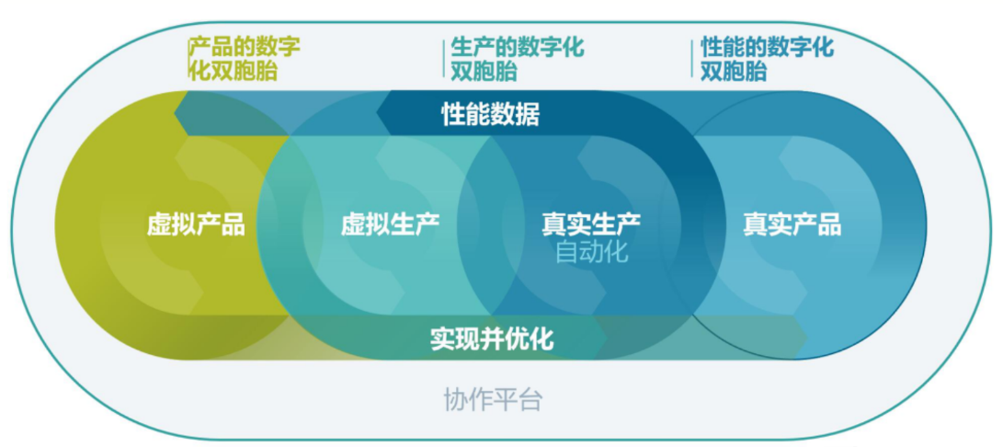
相关企业的推动——西门子
西门子的核心价值主张和技术路线就是通过数字化技术打造三个“数字化双胞胎”：
在企业的研发环节，建立企业所要生产、制造的产品数字化双胞胎；
企业在规划的产品被研发出来，准备制造的时候，建立包括工艺、制造路线、生产线等内容的生产数字化双胞胎;
当产品和产线投入使用时，建立反映实际工作性能的性能数字化双胞胎。

Slide 30
相关企业的推动——达索
2012年，达索提出3D EXPERIENCE 战略，并于2014年推出3D EXPERIENCE 平台，通过统一的平台架构，把旗下的产品逐步统一到一个平台上。实现了设计、仿真、分析工具（CATIA、 DELMIA、SIMULIA等）、协同环境（VPM）、产品数据管理（ENOVIA）、社区协作（ 3DSwym）、大数据技术（ EXALEAD）等多种应用的打通，覆盖了航空航天、交通运输、工业设备、高科技、能源行业等11个行业
3D EXPERIENCE是达索在对数字孪生技术深入思考后给出的独特、完备的解决方案，着重强调体验一致性、原理一致性、单一数据源、宏观与微观统一

Slide 31
相关企业的推动（续）
ANSYS公司因有限元分析而出名，其以仿真为基础，从仿真的角度出发认识数字孪生。他们认为，“要充分实现数字孪生所蕴藏的巨大价值，仿真是重要途径”
微软是数字孪生的一个软件解决方案供应商，其作为IT企业代表，主张云与AI结合的数字孪生体战略，并在 2018 年发布了 Azure Digital Twins 平台，提供了全面的数字模型和空间感知解决方案，可应用于任何物理环境。
参数技术公司（PTC）擅长将数字孪生技术与增强现实技术结合，让数字孪生体变得更加形象化、场景化、更富真实感，强调数字世界与物理世界的紧密相连，以此探索企业数字化转型的本质
通用电气公司（GE）收集了大量资产设备（如航空发动机）的数据，通过数据挖掘分析，能够预测可能发生的故障和时间，为确定故障发生的具体原因，GE 近年来格外重视数字孪生技术的应用与探索。

Slide 32
本章思考题

Slide 33
本章思考题
数字孪生的起源和发展是什么？
数字孪生的基本定义是什么？
简述数字孪生系统和数字孪生体的区别于联系。
数字孪生体的生命周期包括哪些阶段？
数字孪生的典型应用场景有哪些？结合自己熟悉的行业查阅相关资料进行说明。

Slide 34



解决方案未老师
解决方案未老师：十五年行业老专家，甲方乙方都待过，做过咨询，搞过设计，干过项目，懂点业务，也懂点技术，喜欢交友，下载更多资料可加微信咨询，关注公众号浏览最新资料。
微信公众号
智慧交通解决方案
微信公众号
城市大脑解决方案

